Slide 1
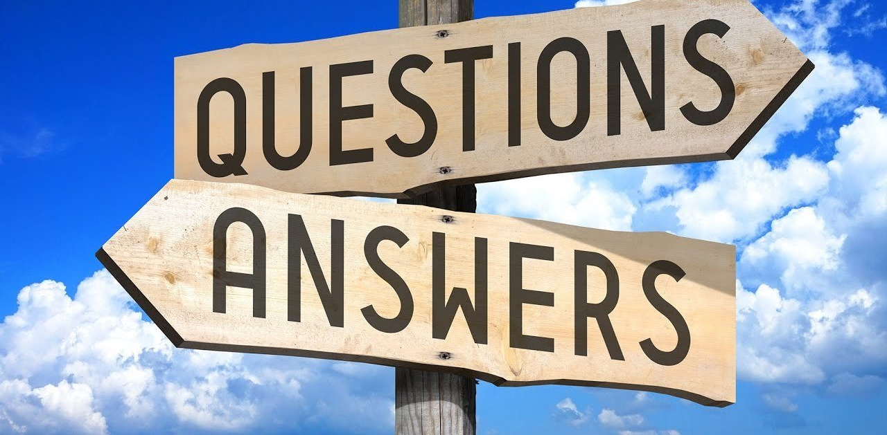
Etika Menjawab Pertanyaan
pada Saat Presentasi

Slide 2
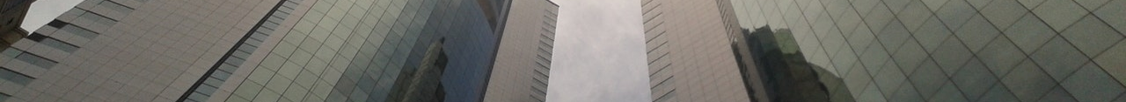
Manfaat Tanya-Jawab
Memungkinkan kita menunjukkan keahlian dalam topik yang kita bahas.
Menyediakan kesempatan tambahan untuk berinteraksi dan membangun hubungan dengan audiens.
Membantu kita mengukur pemahaman audiens.
Memberikan umpan balik yang membantu kita memperkuat presentasi di masa yang akan datang.

Slide 3
Ciptakan batas yang jelas
Topik
Waktu
Jumlah pertanyaan

Slide 4
Memalingkan perhatian
Tidak memberikan jawaban
Memberikan jawaban yang tidak sesuai

Slide 5
3 Langkah Menanggapi Pertanyaan
Mendengarkan
Jeda sejenak untuk berpikir
Jawab pertanyaan dengan tepat

Slide 6
Mengatasi Masalah dalam Tanya Jawab
Tidak bisa menjawab
Pertanyaan tidak sesuai topik
Tidak bertanya, malah bercerita

Slide 7
Etika Menjawab Pertanyaan
Beri apresiasi, ucapkan terimakasih
Fokus pada pertanyaan (catat supaya tidak terlewat)
Beri kesempatan untuk menyampaikan umpan balik, tapi batasi supaya tidak melebar
Jawab dengan sopan

Slide 8
Mari berlatih
Terimakasih

